Slide 1
▶ YouTube トレンド ランキング
2026年08月26日 · 急上昇 TOP 10 発表

Slide 2

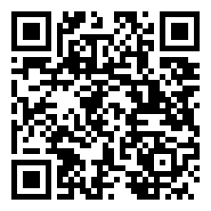
#10
YZERR & Tiji Jojo vs MC TYSON & YOU THUG / BATTLE SUMMIT Ⅲ (2026.8.11)
📺 NEO GENESIS
👁 123,922 👍 2,632 💬 286
⏱ 4:26 · 📅 公開7時間前
https://www.youtube.com/watch?v=SqJhvsBR5w8
💡 公開7時間で急上昇入り！ 10万再生突破の話題作 いいね率2.1%と好評価

Slide 3

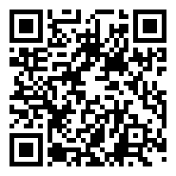
#9
【検証】マグマに追われながらダイヤ100個掘れるのか！？【マイクラ】
📺 ドズル社
👁 294,379 👍 9,962 💬 325
⏱ 36:42 · 📅 公開8時間前
https://www.youtube.com/watch?v=md1fXOu3HB8
💡 公開8時間で急上昇入り！ 10万再生突破の話題作 いいね率3.4%と好評価

Slide 4

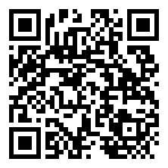
#8
The Witcher 3: Wild Hunt — Remastered | Official Announcement Trailer
📺 The Witcher
👁 943,661 👍 91,391 💬 8,495
⏱ 1:46 · 📅 公開-1時間前
https://www.youtube.com/watch?v=IGk17XQ7IrQ
💡 公開-1時間で急上昇入り！ 50万再生の注目コンテンツ いいね率9.7%と視聴者の支持が非常に高い

Slide 5

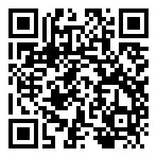
#7
【期間限定公開】M!LK – 爆裂愛してる (from CDTVライブ！ライブ！)
📺 M!LK
👁 745,624 👍 49,939 💬 2,521 📈+66.9%
⏱ 3:35 · 📅 公開31時間前
https://www.youtube.com/watch?v=y07T1sYiPVY
💡 公開1日で急上昇 50万再生の注目コンテンツ 前日比+66.9%と急拡散中

Slide 6

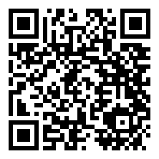
#6
ショートスリーパーにプレイさせたい眠くなったクソゲーTOP10
📺 からすまAチャンネル
👁 280,526 👍 6,377 💬 463
⏱ 17:22 · 📅 公開6時間前
https://www.youtube.com/watch?v=3tUqsbGuM9s
💡 公開6時間で急上昇入り！ 10万再生突破の話題作 いいね率2.3%と好評価

Slide 7

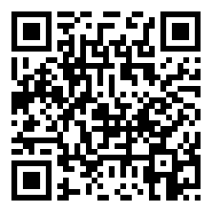
#5
ENHYPEN (엔하이픈) 'THE SIN : BLISS' Trailer vol.2 Film
📺 HYBE LABELS
👁 218,247 👍 49,255 💬 2,766
⏱ 2:05 · 📅 公開5時間前
https://www.youtube.com/watch?v=oOYXSH-mrmE
💡 公開5時間で急上昇入り！ 10万再生突破の話題作 いいね率22.6%と視聴者の支持が非常に高い

Slide 8

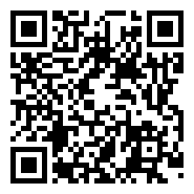
#4
＝LOVE（イコールラブ）/ 21st Single c/w『夢の続き』【MV full】
📺 ＝LOVE（イコールラブ）公式チャンネル
👁 402,109 👍 30,916 💬 3,264
⏱ 3:53 · 📅 公開7時間前
https://www.youtube.com/watch?v=RjHjQlEjs_E
💡 公開7時間で急上昇入り！ 10万再生突破の話題作 いいね率7.7%と視聴者の支持が非常に高い

Slide 9

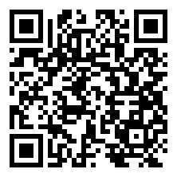
#3
「ストリートファイターリーグ JAPAN 2026」Division S 第1節 ☆☆18時40分より初心者必見！SFリーグ: ウォームアップ☆☆
📺 Capcom Fighters JP
👁 805,376 👍 11,382 💬 331
⏱ 4:23:55 · 📅 公開3時間前
https://www.youtube.com/watch?v=RdpsP-M30sU
💡 公開3時間で急上昇入り！ 50万再生の注目コンテンツ

Slide 10

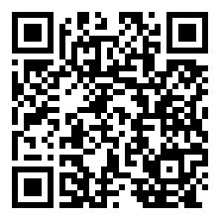
#2
「アベンジャーズ／エンドゲーム：アンコール」予告映像｜9月23日(水・祝)より期間限定公開｜MARVEL(マーベル)
📺 マーベル公式
👁 172,675 👍 2,700 💬 261
⏱ 1:36 · 📅 公開1時間前
https://www.youtube.com/watch?v=fxLaXFMggGQ
💡 公開1時間で急上昇入り！ 10万再生突破の話題作

Slide 11

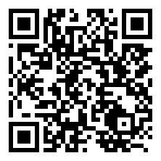
🏆 NO. 1 🏆
Gray
👁 179,797 👍 16,434 💬 797 ⏱ 4:08 📅 公開3時間前
💡 公開3時間で急上昇入り！ 10万再生突破の話題作 いいね率9.1%と視聴者の支持が非常に高い
https://www.youtube.com/watch?v=dqcbeTKpNJ4

Slide 12







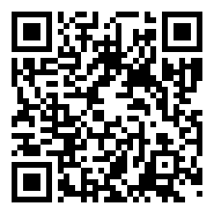


🎬 エンタメ 人気動画 TOP 5
#1
🔴LIVE: 24 HOURS+ Bluey Episodes in HD! ✨ 💙…
📺 Bluey - Official Channel 👁 29,389,664 👍 72,565 ⏱ 不明 📅 2026-04-02
https://www.youtube.com/watch?v=RHUauMcYlX0
#2
[🔴LIVE] 깔깔티비 💫1박2일💫 화질UP 🔥24시간 무한 스트리밍🔥 ㅣ…
📺 KBS Entertain: 깔깔티비 👁 20,182,208 👍 11,484 ⏱ 不明 📅 2025-04-07
https://www.youtube.com/watch?v=P8QordVAUyU
#3
いや勝つんかいw #おもしろ #エンタメ #ネタ #バズれ #shorts
📺 やっさん2 👁 19,164,831 👍 157,797 ⏱ 0:10 📅 2025-08-09
https://www.youtube.com/watch?v=fBQOV3jiST0
#4
El Chavo del 8 EN VIVO 24/7 🔴 Maratón de t…
📺 El Chavo del 8 👁 18,441,573 👍 62,298 ⏱ 不明 📅 2025-12-25
https://www.youtube.com/watch?v=fy_fYd3ZwPE
#5
無反応挑戦 w#おもしろ＃おもしろ動画＃エンタメ#お笑い#バラエティ#テレビ#バズれ…
📺 ネタ秒 👁 14,610,047 👍 41,659 ⏱ 0:17 📅 2025-09-26
https://www.youtube.com/watch?v=9nXbYZL8V9E

Slide 13







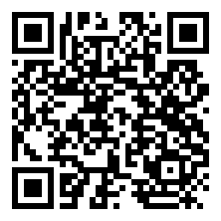
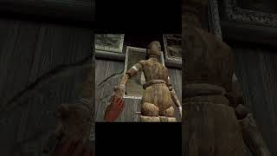
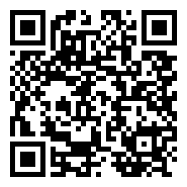
🎮 ゲーム 人気動画 TOP 5
#1
見たことの無い落ち方をする配信者#葉 #ゲーム実況 #切り抜き #onlyup
📺 葉ちゅべ 👁 22,515,649 👍 400,311 ⏱ 0:38 📅 2023-07-07
https://www.youtube.com/watch?v=0cjKg-Z3xak
#2
感動のダブルスイカ‼️ #スイカゲーム #ゲーム実況 #サワヤンゲームズ
📺 にこみチャンネル 👁 20,467,561 👍 362,164 ⏱ 0:59 📅 2023-12-22
https://www.youtube.com/watch?v=mhCy0IgobIw
#3
全部ひっかかる人【しょぼんのアクション3D】 #ゲーム実況
📺 タン 👁 19,832,889 👍 389,570 ⏱ 1:00 📅 2023-09-28
https://www.youtube.com/watch?v=XGbduoPa_-0
#4
女子のイタズラに男子は引っかかる？【 マイクラ / Minecraft 】#Shor…
📺 ちろぴの 👁 18,397,422 👍 188,236 ⏱ 0:41 📅 2022-09-15
https://www.youtube.com/watch?v=LLm3s8OnSdg
#5
ホラーゲームを全力で楽しむ男
📺 キシタク店長-DVR- 👁 17,559,148 👍 544,773 ⏱ 1:00 📅 2022-10-19
https://www.youtube.com/watch?v=ytBtKVEAmGQ

Slide 14

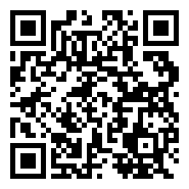

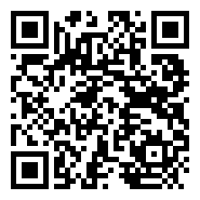

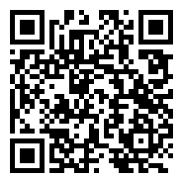



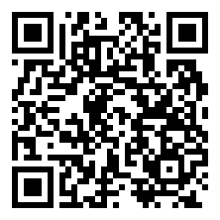
✨ アニメ 人気動画 TOP 5
#1
YOASOBI「勇者」 Official Music Video／TVアニメ『葬送の…
📺 YOASOBI 👁 222,410,624 👍 1,228,650 ⏱ 3:24 📅 2023-09-29
https://www.youtube.com/watch?v=OIBODIPC_8Y
#2
ヒグチアイ / 悪魔の子 (アニメスペシャルVer.) | Ai Higuchi “…
📺 ヒグチアイ 👁 220,887,166 👍 2,042,503 ⏱ 3:50 📅 2022-01-24
https://www.youtube.com/watch?v=WPl10ZrhCtk
#3
TVアニメ『呪術廻戦』第2期「渋谷事変」ノンクレジットOPムービー／OPテーマ：Ki…
📺 TOHO animation チャンネル 👁 164,342,536 👍 0 ⏱ 1:31 📅 2023-09-01
https://www.youtube.com/watch?v=5yb2N3pnztU
#4
TVアニメ『呪術廻戦』第2期「懐玉・玉折」ノンクレジットOPムービー／OPテーマ：キ…
📺 TOHO animation チャンネル 👁 149,461,723 👍 0 ⏱ 1:31 📅 2023-07-07
https://www.youtube.com/watch?v=gcgKUcJKxIs
#5
Mrs. GREEN APPLE「ライラック」MV - TVアニメ『忘却バッテリー』…
📺 Mrs. GREEN APPLE 👁 57,283,867 👍 183,864 ⏱ 4:53 📅 2024-07-04
https://www.youtube.com/watch?v=-NFhRWhkp7I

Slide 15





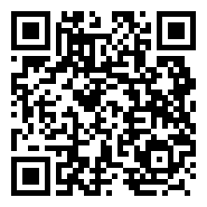

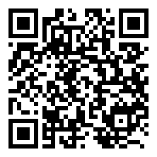
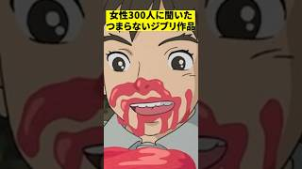
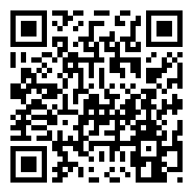
🍿 映画 人気動画 TOP 5
#1
シンクロ率100％だった映画『Michael』の裏側
📺 フィルムチェーン 👁 6,887,664 👍 105,411 ⏱ 0:56 📅 2026-05-18
https://www.youtube.com/watch?v=lyZZdUUM_GM
#2
歌舞伎町タワーの日本一高い映画館「109シネマズプレミアム新宿」を正直レビュー！
📺 正直レビュー 🍰🍛 👁 6,883,955 👍 120,115 ⏱ 1:00 📅 2025-03-15
https://www.youtube.com/watch?v=2a1YM7MCXng
#3
トイストーリー5面白くなかった。1と2が最高すぎたから見ない方がよかったと後悔してま…
📺 かえぽん 👁 4,491,770 👍 23,872 ⏱ 0:12 📅 2026-07-09
https://www.youtube.com/watch?v=mEAhcCWMAa4
#4
映画『マイケル』を観たガチ勢の反応ｗｗ
📺 キング・オブ・ポップ 👁 3,676,261 👍 40,751 ⏱ 0:18 📅 2026-05-08
https://www.youtube.com/watch?v=pcQzhUcRfqE
#5
女性300人に聞いたつまらないジブリ作品ランキング #shorts #映画 #解説 …
📺 ゾノの映画トーク 👁 2,309,798 👍 34,773 ⏱ 0:47 📅 2024-03-27
https://www.youtube.com/watch?v=6YwedUNbpdQ

